Slide 1
第五周進度報告
高醫實習生：連家興

Slide 2
大綱
本週進度
問題
結論與下周進度

Slide 3
本週進度

Slide 4
精簡程式內容

Slide 5
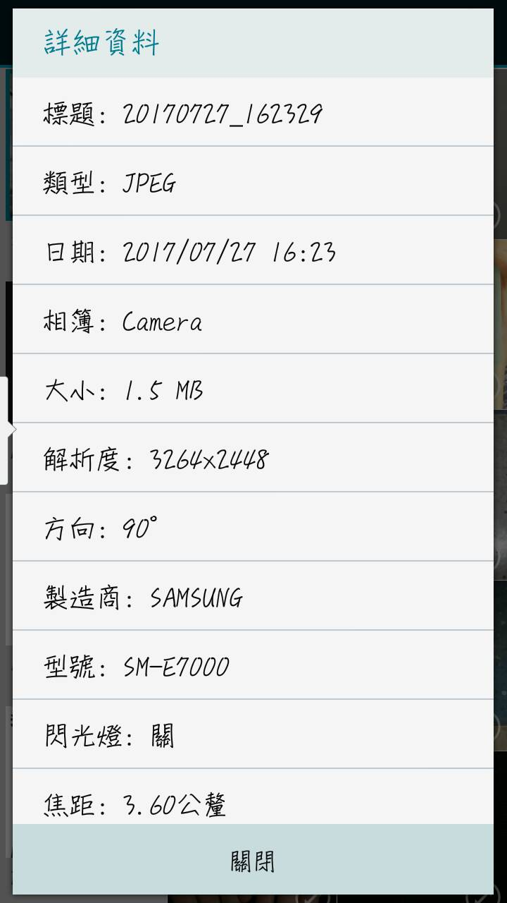
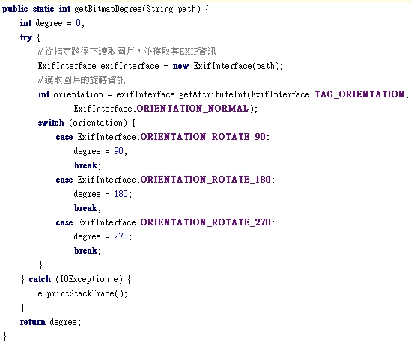

Slide 6
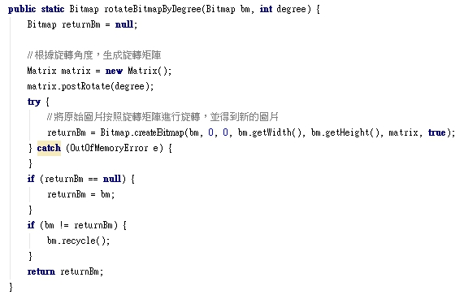

Slide 7
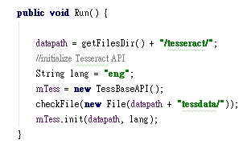
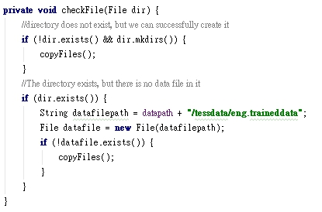

Slide 8
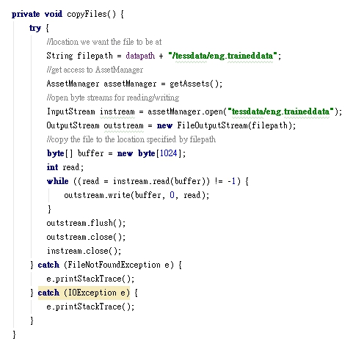


Slide 9
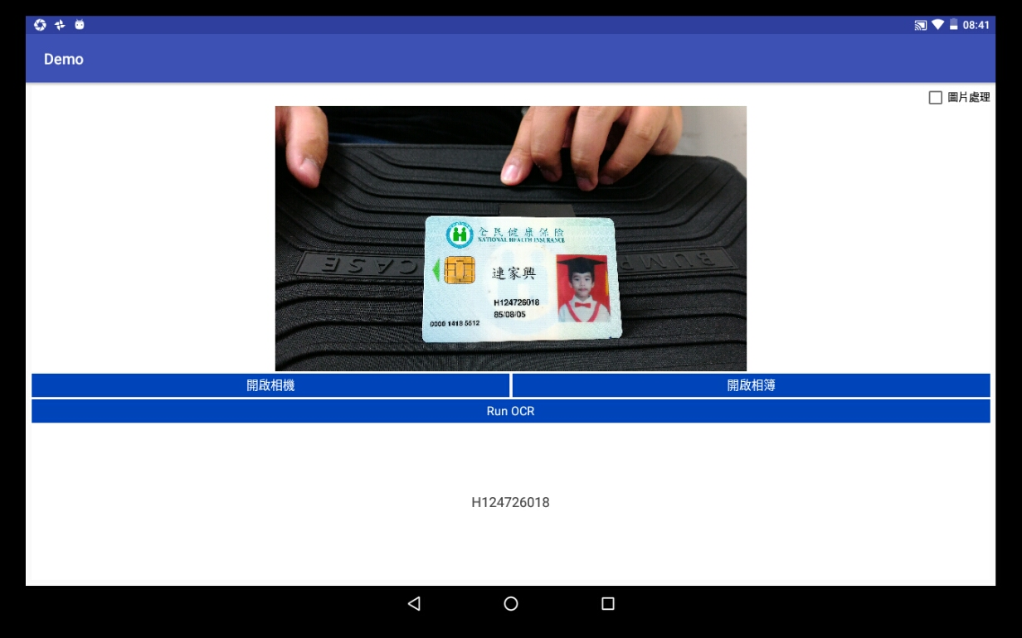
在Zenbo上運行

Slide 10
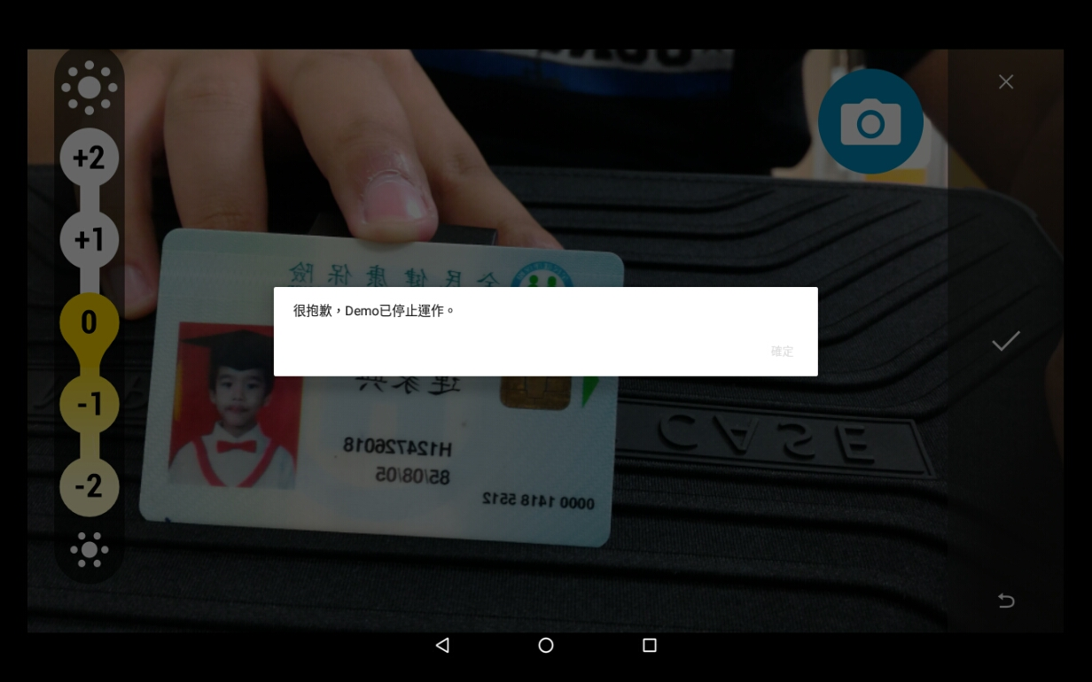
問題

Slide 11
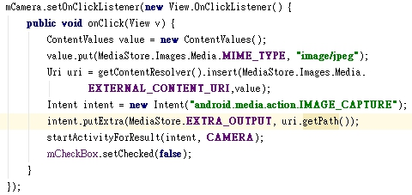
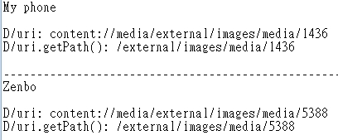

Slide 12
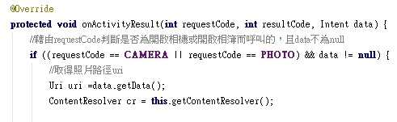
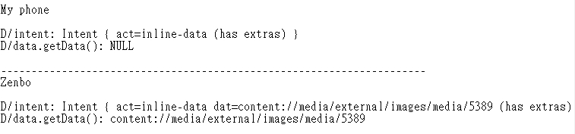

Slide 13
結論與下周進度
結論
精簡程式
在Zenbo上運行，但無法正確拍照
下週進度
重寫拍照部分的函式，並在Zenbo上運行

